Slide 1

TIỂU LUẬN TỐT NGHIỆP
Trường Đại học Nông Lâm TP.HCM
Khoa Công nghệ Thông tin
NGHIÊN CỨU CẢI TIẾN TICKNETS BẰNG CƠ CHẾ ATTENTION CBAM CHO BÀI TOÁN PHÂN LOẠI ẢNH
Sinh viên: Chu Toàn Đức
MSSV: 22130047
GVHD: Thầy Nguyễn Văn Dũ
GVPB: Thầy Võ Tấn Toàn
Notes:
Trang bìa: giới thiệu tên đề tài, sinh viên, MSSV và giảng viên hướng dẫn.

Slide 2
Lý do chọn đề tài
Phân loại ảnh cần mô hình vừa chính xác vừa gọn nhẹ cho thiết bị tài nguyên hạn chế.
- Phân loại hình ảnh là bài toán nền tảng trong thị giác máy tính, có nhiều ứng dụng thực tiễn.
- TickNets là kiến trúc CNN siêu nhẹ dựa trên khối FR-PDP và xương sống tick-shape.
- TickNets gốc sử dụng SE theo kênh trong mỗi khối FR-PDP, chưa khai thác đầy đủ chú ý không gian như CBAM.
- Đề tài khảo sát chiến lược tích hợp CBAM vào TickNet-small để cải thiện hiệu quả phân loại ảnh.
60.000
54.305
3
CIFAR-10
PlantVillage
Mô hình khảo sát
ảnh RGB, 10 lớp
ảnh lá cây, 38 lớp
SE, Local, Hook
CNN siêu nhẹ
SE theo kênh
CBAM thêm không gian
Chiến lược chèn hợp lý?
Thông điệp: vấn đề không chỉ là thêm CBAM, mà là chèn CBAM ở vị trí phù hợp trong TickNet-small.
02
Notes:
Nêu bối cảnh: phân loại ảnh quan trọng; TickNets nhẹ nhưng mới dùng SE, nên đề tài nghiên cứu CBAM để bổ sung chú ý không gian.

Slide 3
Mục tiêu đề tài
Cải tiến TickNet-small bằng CBAM và đánh giá bằng thực nghiệm đối chứng.
Nghiên cứu
TickNet-small
Tích hợp
CBAM
So sánh
3 mô hình
Đánh giá trên
2 bộ dữ liệu
Giải thích bằng
Grad-CAM
Nhóm mục tiêu
Nội dung thực hiện
Kiến trúc
Mô tả TickNet-small, FR-PDP, SE nội khối và CBAM-Hook
Thực nghiệm
Hiện thực SE Baseline, CBAM-Local, CBAM-Hook bằng PyTorch
Dữ liệu
Đánh giá trên CIFAR-10 và PlantVillage
Độ đo
Accuracy, Precision, Recall, F1-score, ROC/AUC, Confusion Matrix, Grad-CAM
Phạm vi: chỉ mở rộng trong hướng tích hợp CBAM cho TickNet-small; không thay đổi bài toán phân loại ảnh.
03
Notes:
Trình bày các mục tiêu: đề xuất kiến trúc CBAM-Hook, xây dựng mô hình đối chứng, huấn luyện và đánh giá trên hai bộ dữ liệu.

Slide 4
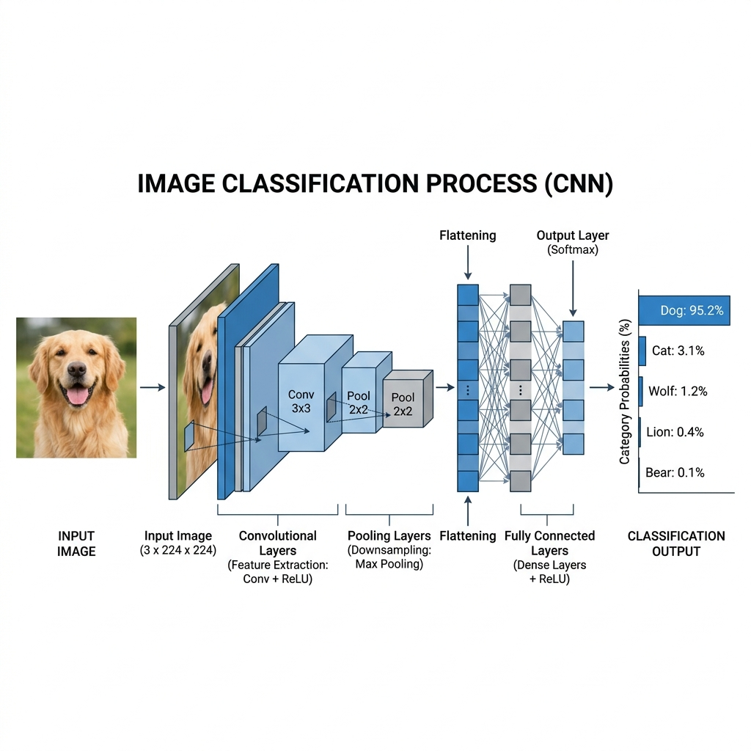
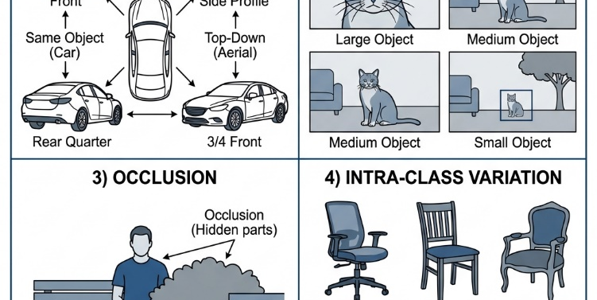
Bài toán phân loại ảnh
Đầu vào là ảnh; đầu ra là nhãn lớp trong tập lớp cho trước.
Ảnh đầu vào
CNN trích xuất đặc trưng
Classifier
Nhãn lớp
• Nhiệm vụ: xác định ảnh thuộc lớp nào trong một số lớp cho trước.
• Ứng dụng trong nhận dạng vật thể, bệnh lá cây và các hệ thống thiết bị biên.
• Các thách thức: biến đổi góc nhìn, tỉ lệ, che khuất và đa dạng nội lớp.
04
Notes:
Giải thích bài toán phân loại ảnh và những ứng dụng đề tài hướng đến, nhấn mạnh thiết bị biên và bệnh lá cây.

Slide 5
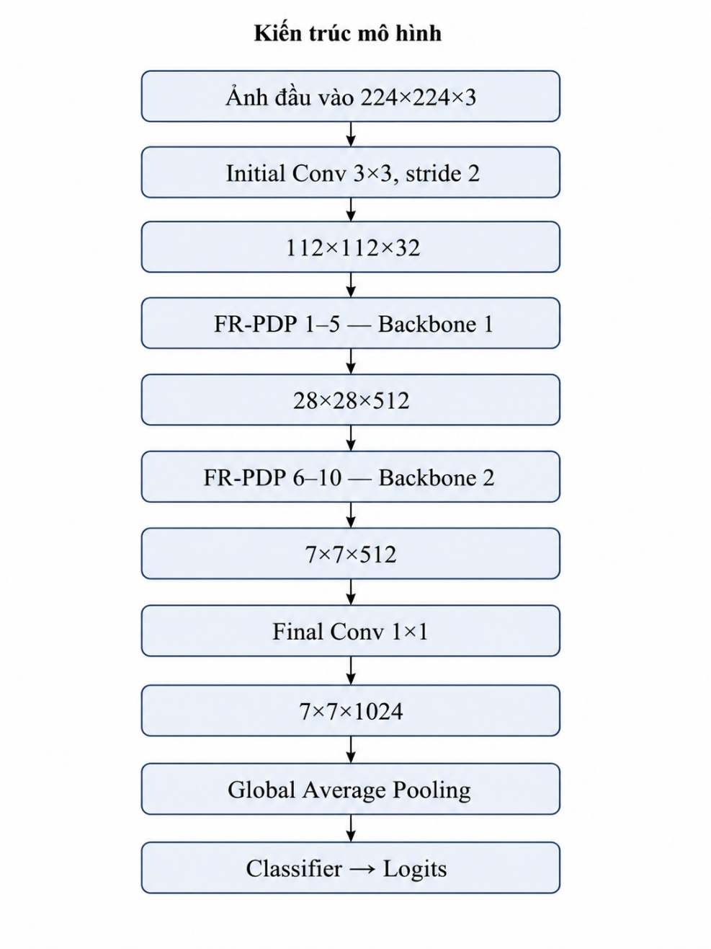
Tổng quan TickNets
TickNet-small dùng 10 khối FR-PDP được ghép từ hai tick-shape backbone.
Pointwise
Depthwise
Pointwise
Full-residual
• FR-PDP khai thác chuỗi PW → DW → PW với cơ chế full-residual.
• Tick-shape backbone tổ chức kênh theo dạng co giãn, không tăng đều như một số mạng nhẹ truyền thống.
• TickNet-small được hình thành bằng cách ghép hai backbone, tổng cộng 10 khối FR-PDP.
• Final Conv 1×1 → Global Average Pooling → Classifier → Logits.
10
~3M
2
TickNet-small
ImageNet-1k
Backbone
khối FR-PDP
tham số
dấu tích
05
Notes:
Giới thiệu kiến trúc nền TickNet-small, khối FR-PDP và cách hai backbone hình dấu tích được ghép nối.

Slide 6
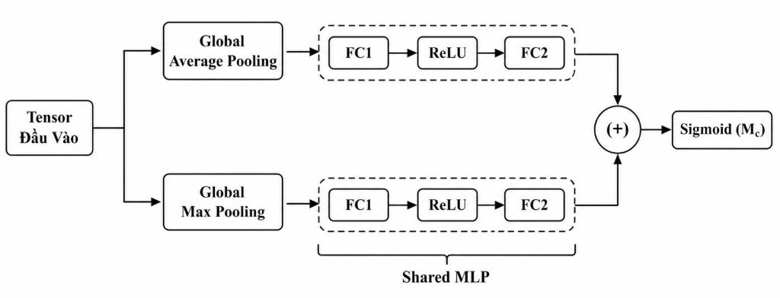
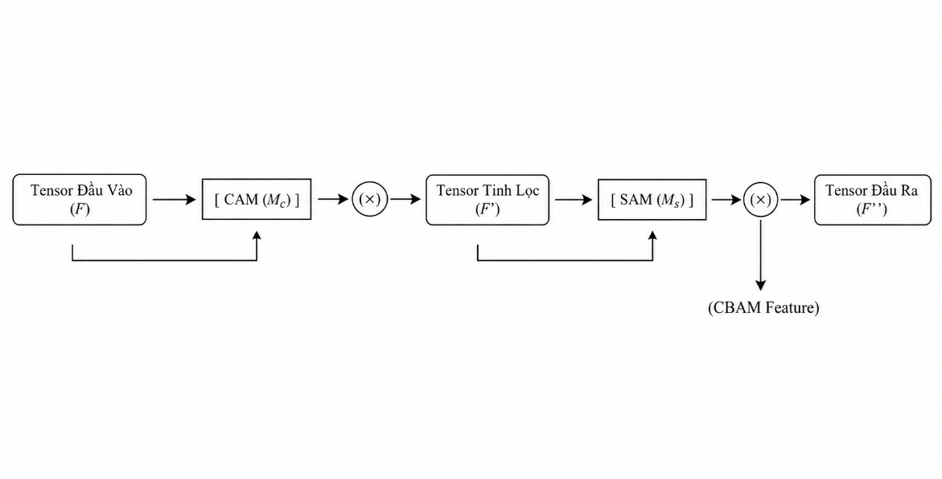
Cơ chế Attention
SE tập trung theo kênh; CBAM kết hợp chú ý theo kênh và không gian.
Cơ chế
Thành phần
Vai trò chính
SE
Squeeze + Excitation
Tái hiệu chỉnh đặc trưng theo kênh
CAM
GAP + GMP + Shared MLP
Xác định kênh đặc trưng quan trọng
SAM
Avg/Max theo kênh + Conv
Xác định vùng không gian cần chú ý
CBAM
CAM → SAM
Lọc tuần tự theo kênh và không gian
Trong đề tài, CBAM được dùng ở mức ngoại khối để bổ sung chú ý không gian cho TickNet-small.
CBAM = Channel Attention Module + Spatial Attention Module
06
Notes:
Phân biệt SE và CBAM: SE chỉ hiệu chỉnh kênh, CBAM bổ sung SAM để điều chỉnh không gian.

Slide 7
Vấn đề đặt ra
CBAM-Local có thể chồng chéo xử lý không gian với DWConv trong FR-PDP.
FR-PDP có
DWConv
CBAM-Local
thêm SAM
Chồng chéo
xử lý không gian?
Cần vị trí
chèn hợp lý
Chiến lược
Điểm mạnh
Rủi ro / vấn đề
SE Baseline
Giữ cấu trúc TickNets gốc
Chưa có chú ý không gian
CBAM-Local
Thêm CAM + SAM trong khối
SAM có thể trùng vai trò với DWConv
CBAM-Hook
Giữ SE nội khối, thêm CBAM ngoại khối
Cần xác định đúng hooking points
Giả thuyết của đề tài: đặt CBAM tại các điểm nối sau khi đặc trưng đã tích lũy đủ ngữ nghĩa có thể phù hợp hơn đặt cục bộ trong mọi khối.
07
Notes:
Giải thích lý do cần CBAM-Hook: nếu thay SE bằng CBAM trong từng khối, SAM có thể chồng chéo với DWConv.

Slide 8
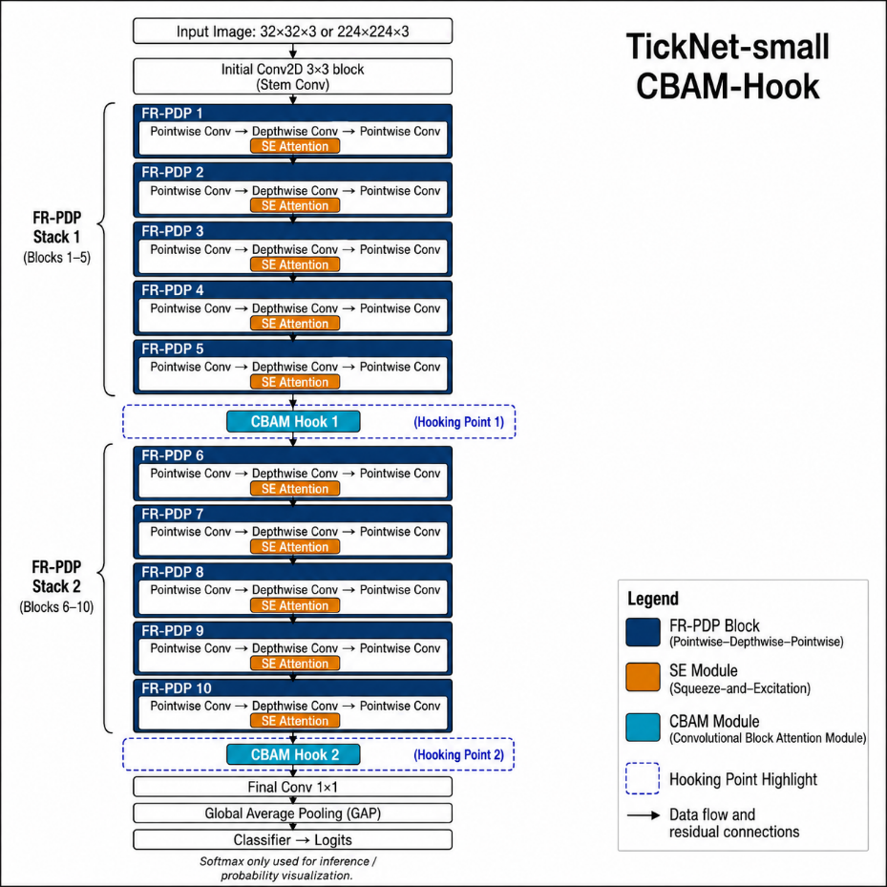
Mô hình đề xuất CBAM-Hook
Giữ SE trong FR-PDP; chèn CBAM sau FR-PDP-5 và FR-PDP-10.
FR-PDP
1–5
CBAM
Hook 1
FR-PDP
6–10
CBAM
Hook 2
Classifier
→ Logits
• SE tiếp tục đảm nhiệm chú ý kênh ở mức nội khối.
• CBAM Hook 1 đặt sau FR-PDP-5, tại điểm nối giữa hai backbone.
• CBAM Hook 2 đặt sau FR-PDP-10, trước Final Conv 1×1 và GAP.
• Softmax chỉ dùng khi suy luận hoặc biểu diễn xác suất.
08
Notes:
Trình bày kiến trúc đề xuất và luồng xử lý chính của TickNet-small CBAM-Hook.

Slide 9
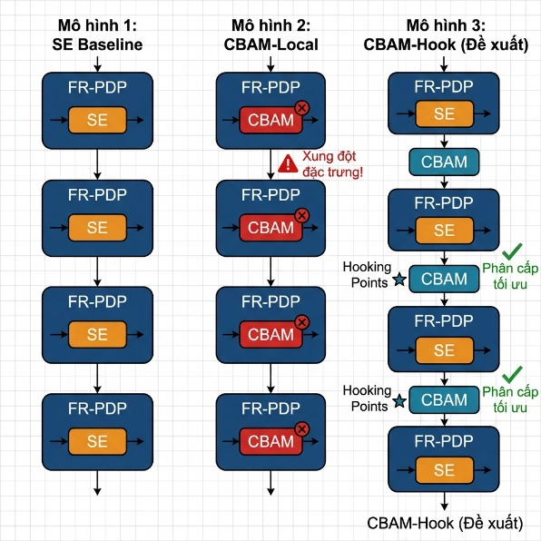
Ba mô hình thực nghiệm
Thiết kế đối chứng để đánh giá vai trò của vị trí chèn attention.
Thành phần
SE Baseline
CBAM-Local
CBAM-Hook
Attention nội khối
SE
CBAM
SE giữ nguyên
Hooking Point 1
Không
Không
CBAM
Hooking Point 2
Không
Không
CBAM
Lọc không gian cục bộ
Không
Có SAM
Không
Lọc không gian toàn cục
Không
Không
Có SAM
Bảng tham số huấn luyện
Mô hình
CIFAR-10
PlantVillage
SE Baseline
1.986.456
2.015.156
CBAM-Local
1.985.348
2.014.848
CBAM-Hook
2.117.564
2.146.424
09
Notes:
So sánh ba biến thể đối chứng và số lượng tham số tương ứng trên hai bộ dữ liệu.

Slide 10
Dữ liệu và môi trường
Hai bộ dữ liệu đại diện cho ảnh nhỏ và ảnh lá cây kích thước lớn.
Thông tin
CIFAR-10
PlantVillage
PyTorch
Kaggle
Số lượng ảnh
60.000 ảnh RGB
Khoảng 54.305 ảnh
Framework
Nền tảng
Kích thước ảnh
32×32 pixel
224×224 pixel
hiện thực mô hình
môi trường train
Số lớp
10
38
T4
Đối tượng
Vật thể phổ thông
Lá cây khỏe/bệnh
GPU
Điều kiện
Dataset chuẩn
Nền đơn sắc, phòng thí nghiệm
NVIDIA Tesla
• CIFAR-10: ảnh nhỏ, 10 lớp, dùng để đánh giá khả năng phân biệt đặc trưng cơ bản.
• PlantVillage: ảnh lá cây lớn hơn, 38 lớp, phù hợp kiểm tra vai trò chú ý không gian.
10
Notes:
Trình bày dữ liệu và môi trường triển khai thực nghiệm: CIFAR-10, PlantVillage, PyTorch, Kaggle và GPU T4.

Slide 11
Cấu hình huấn luyện và đánh giá
Dùng cùng pipeline đánh giá để so sánh công bằng giữa ba mô hình.
Siêu tham số
CIFAR-10
PlantVillage
Batch size
128
64
SGD
momentum 0.9
ReduceLR
factor 0.5
Early
Stopping
Metrics +
Grad-CAM
Epoch tối đa
60
35
Learning rate
0.05
0.005
Label smoothing
0
0.1
Early stopping patience
10
7
Định lượng
Accuracy, Precision, Recall, F1-score, ROC/AUC, Confusion Matrix
ReduceLROnPlateau patience
4
3
Định tính
Grad-CAM để trực quan hóa vùng chú ý của mô hình
Kernel SAM
3×3
7×7
Logits được dùng trong huấn luyện với CrossEntropyLoss; Softmax chỉ dùng khi suy luận/biểu diễn xác suất.
11
Notes:
Nêu cấu hình huấn luyện, optimizer, scheduler, early stopping và các độ đo đánh giá.

Slide 12
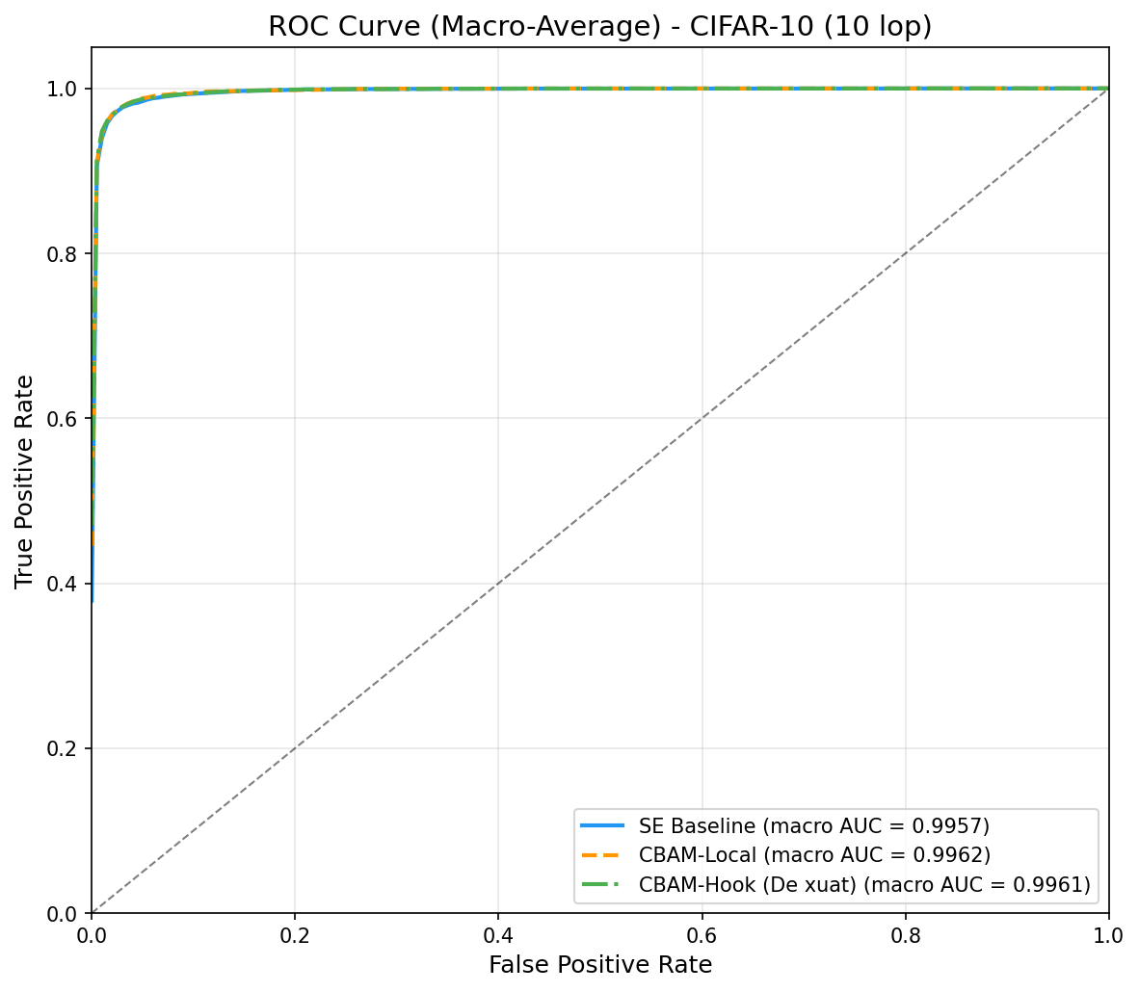
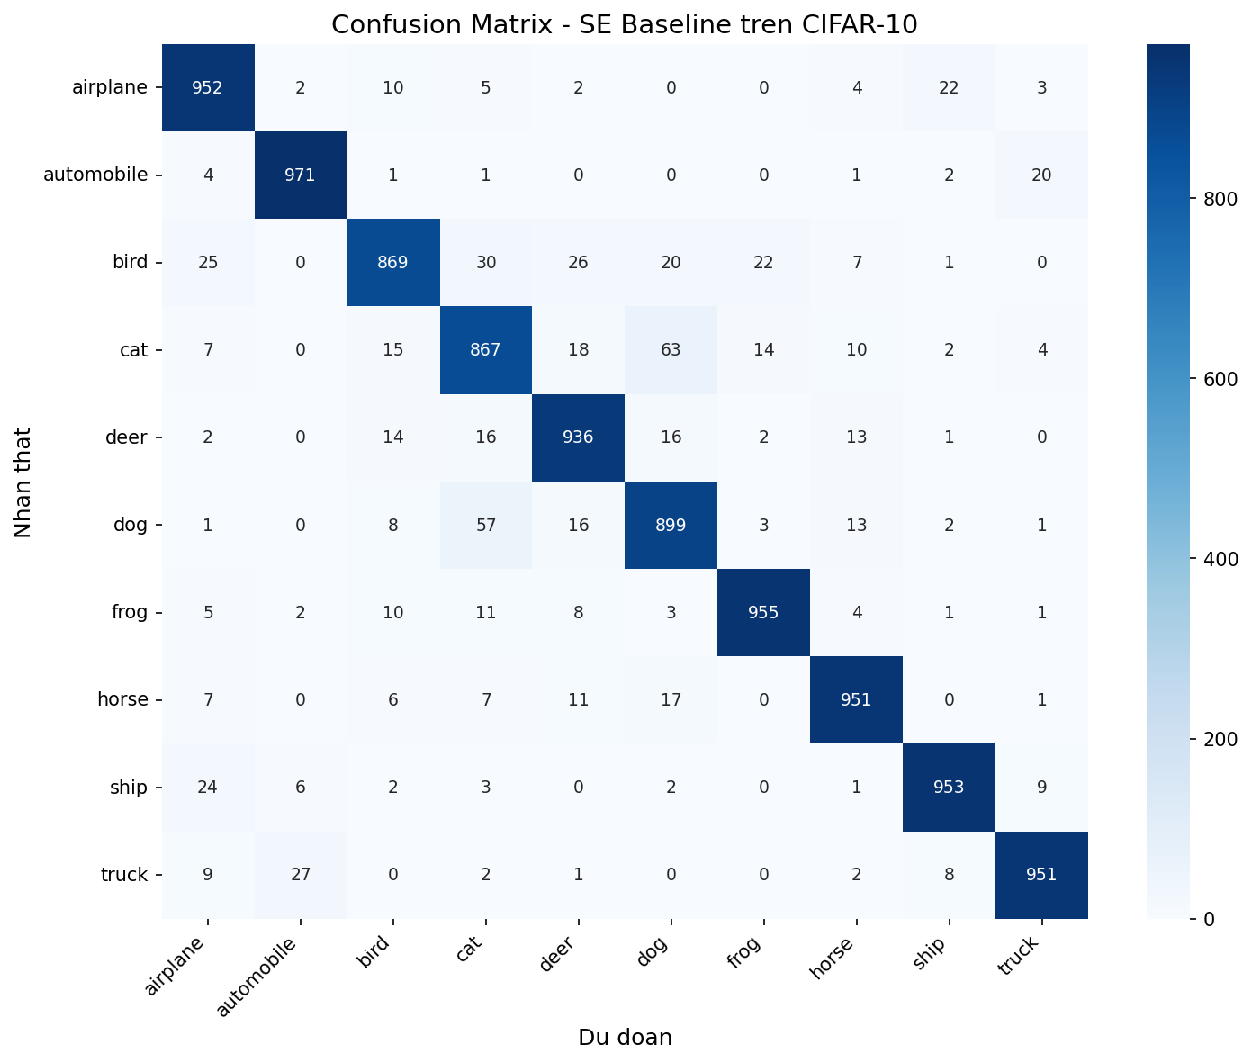

Kết quả trên CIFAR-10
CBAM-Hook đạt Accuracy cao nhất, cải thiện nhẹ so với baseline.
Mô hình
Accuracy
Precision
Recall
F1-score
SE Baseline
93.04
93.06
93.04
93.03
CBAM-Local
93.40
93.45
93.40
93.41
CBAM-Hook
93.68
93.69
93.68
93.68
CBAM-Hook: 93.68% Accuracy, +0.64 điểm so với SE Baseline và +0.28 điểm so với CBAM-Local.
ROC macro AUC trong hình: SE 0.9957, Local 0.9962, Hook 0.9961.
12
Notes:
Trình bày bảng kết quả, biểu đồ Accuracy/F1, ROC và Confusion Matrix minh họa trên CIFAR-10.

Slide 13
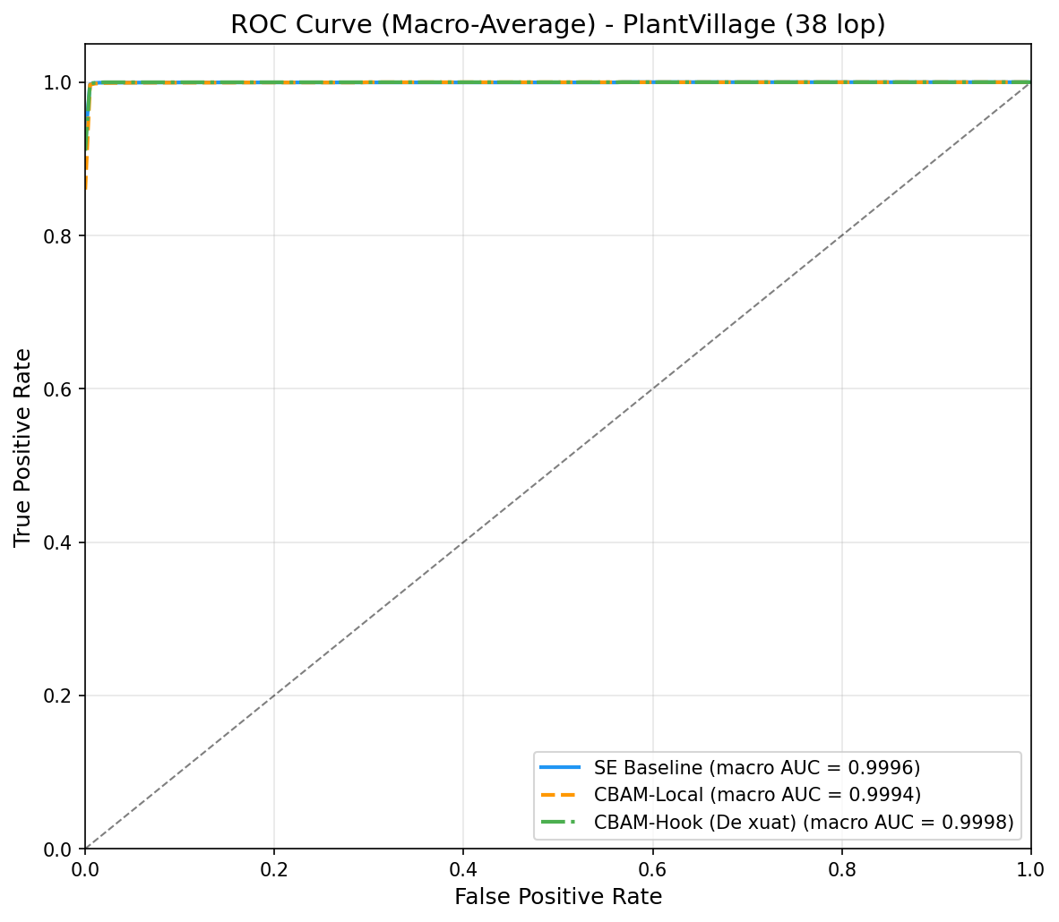
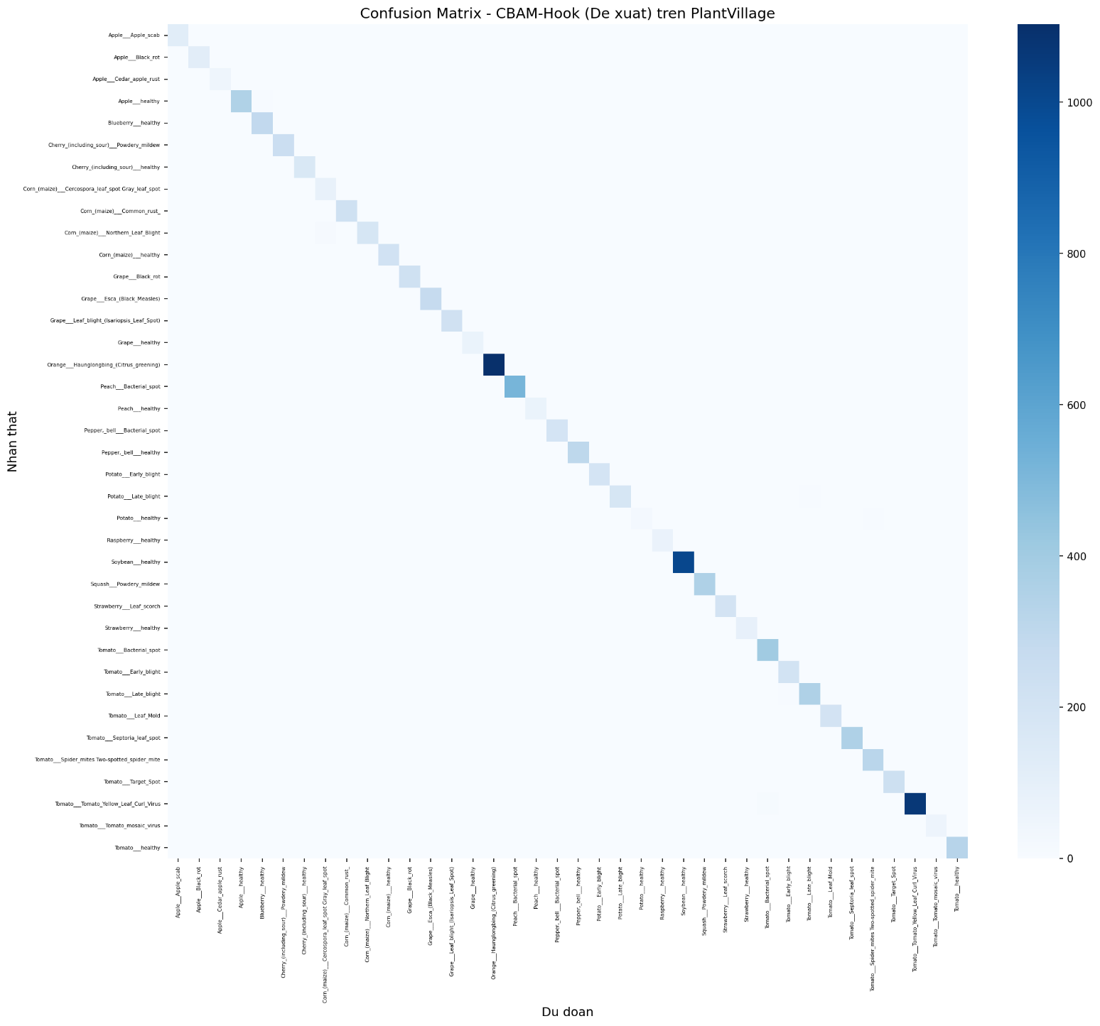
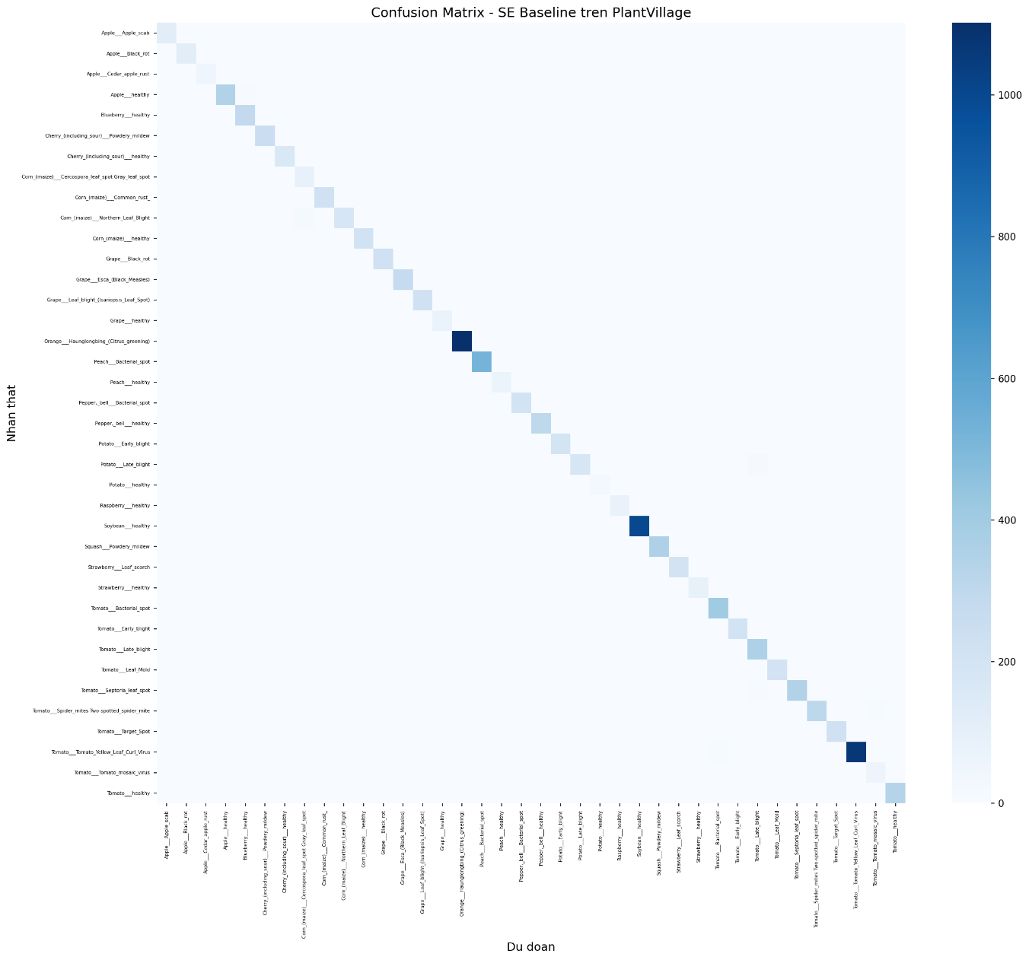
Kết quả trên PlantVillage
CBAM-Hook tốt nhất và CBAM-Local giảm so với baseline trên ảnh lá cây.
Mô hình
Accuracy
Precision
Recall
F1-score
SE Baseline
98.41
97.58
97.76
97.58
CBAM-Local
97.78
97.43
96.41
96.84
CBAM-Hook
98.68
98.19
97.84
97.96
CBAM-Hook: 98.68% Accuracy, +0.27 điểm so với SE Baseline và +0.90 điểm so với CBAM-Local.
ROC macro AUC trong hình: SE 0.9996, Local 0.9994, Hook 0.9998.
13
Notes:
Trình bày kết quả trên PlantVillage: CBAM-Hook đạt cao nhất, còn CBAM-Local giảm so với baseline.

Slide 14
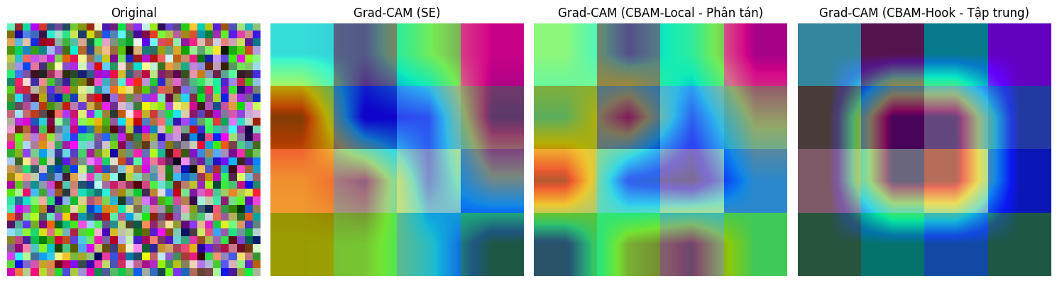
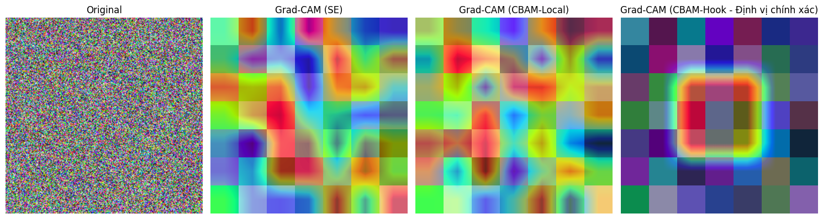
Phân tích Grad-CAM
CBAM-Hook có xu hướng tập trung hơn vào vùng đặc trưng quan trọng.
CIFAR-10
PlantVillage
Nhận xét: SE Baseline và CBAM-Local có vùng kích hoạt phân tán hơn; CBAM-Hook tạo vùng kích hoạt tập trung rõ hơn trên các mẫu khảo sát.
Lưu ý: Grad-CAM là minh chứng hỗ trợ trực quan, không phải bằng chứng nhân quả tuyệt đối.
14
Notes:
So sánh bản đồ nhiệt Grad-CAM của ba mô hình trên CIFAR-10 và PlantVillage; nhấn mạnh Grad-CAM chỉ hỗ trợ giải thích.

Slide 15
Kết luận và hướng phát triển
93.68%
98.68%
2.12M
CIFAR-10
PlantVillage
Tham số CIFAR-10
+0.64 so với SE
+0.27 so với SE
CBAM-Hook
Kết luận chính
Hạn chế & hướng phát triển
• CBAM-Hook là hướng tích hợp hợp lý hơn CBAM-Local trong phạm vi thực nghiệm.
• Giữ SE nội khối và thêm CBAM ngoại khối giúp phân tách vai trò chú ý kênh và chú ý không gian.
• Kết quả cho thấy xu hướng cải thiện nhất quán trên cả CIFAR-10 và PlantVillage.
• Cần kiểm thử thêm trên dữ liệu thực địa có nền tự nhiên, ánh sáng thay đổi, che khuất và nhiễu.
• Cần đo thêm thời gian suy luận, FLOPs, RAM và năng lượng trên phần cứng thực tế.
• Có thể kết hợp tối ưu mô hình để giảm kích thước nhưng vẫn giữ hiệu năng.
Xin cảm ơn!
Notes:
Tổng kết các kết quả chính, nêu hạn chế và hướng phát triển phù hợp với nội dung báo cáo.

